Slide 1
Участь мешканців Бережанщини у національно-визвольних змаганнях 1917-21 рр.
(з наголосом на селі Лісники)

Slide 2
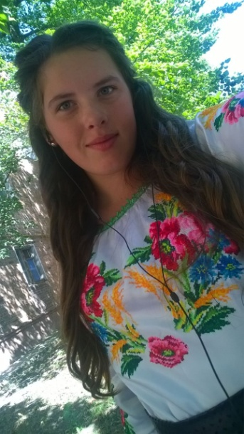
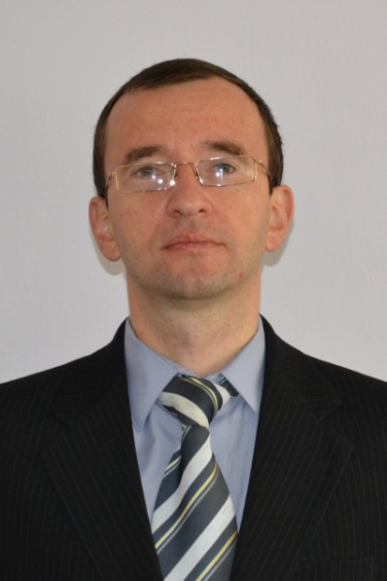
Виконавець та керівник роботи
Степанюк Катерина
учениця 8-А класу
Нововолинського ліцею-інтернату
Волинської обласної ради
Науковий керівник: Нагірний Микола Зіновійович, вчитель Нововолинського ліцею-інтернату Волинської обласної ради.

Slide 3
Елементи дослідження
Мета роботи: дослідження особливостей становища Бережанського краю під час подій української революції та участі населення регіону у боротьбі за соборну незалежну Україну.
Завдання дослідження:
1. охарактеризувати перебіг подій української революції на Бережанщині;
2. описати особливості участі мешканців краю у відстоюванні української незалежності;
3. дати історичну оцінку ролі бережанців у боротьбі за соборну Україну.
Об’єкт дослідження: Бережанський край в роки революції та учасники національно-визвольної боротьби – вихідці з Бережанського повіту.
Предмет дослідження: національні та соціальні процеси на Бережанщині в роки революції; участь бережанців у боротьбі за соборну Україну.

Slide 4
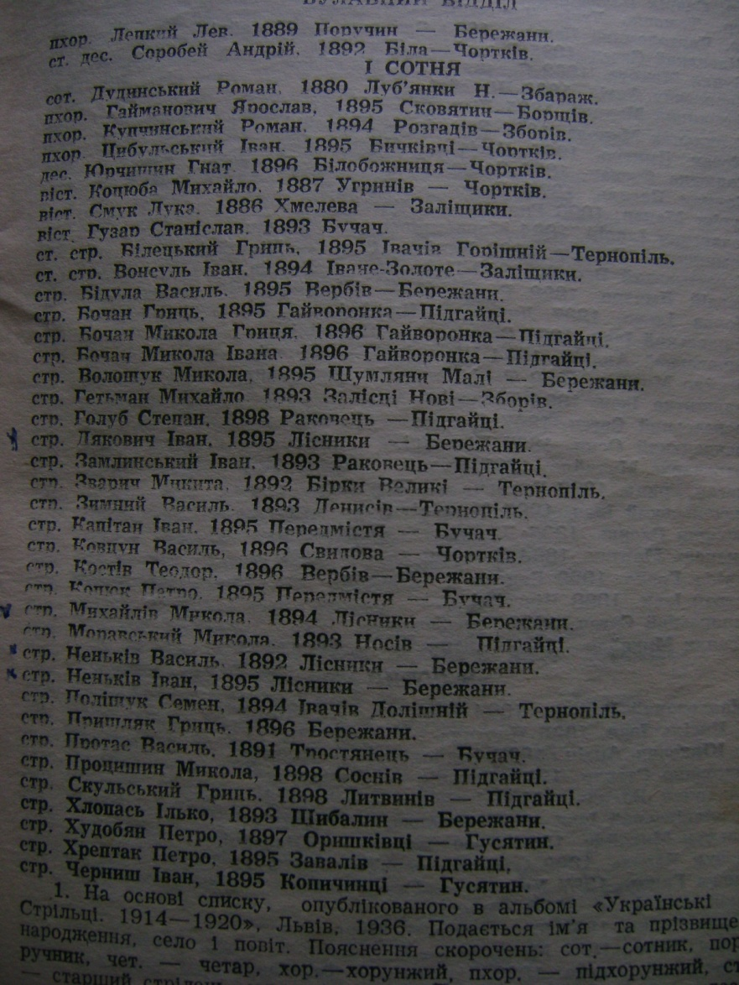
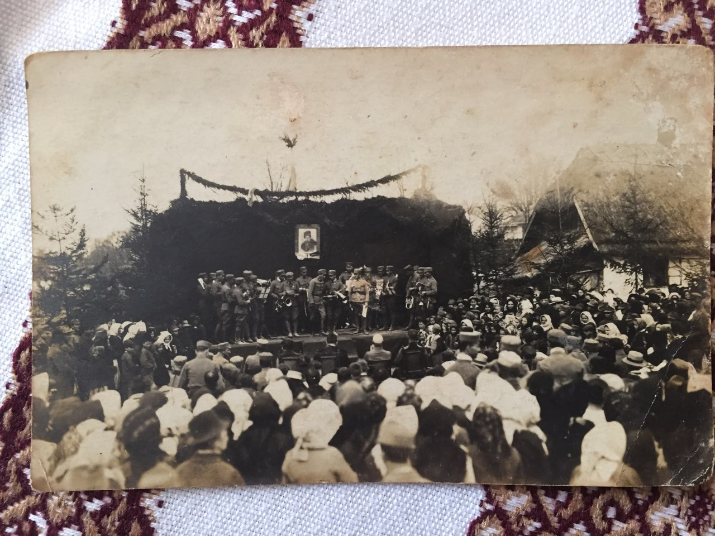
Переддень революції
Перша світова війна спричинила хвилю патріотичного піднесення молоді Бережанщини, яка вступала до лав УСС.

Slide 5
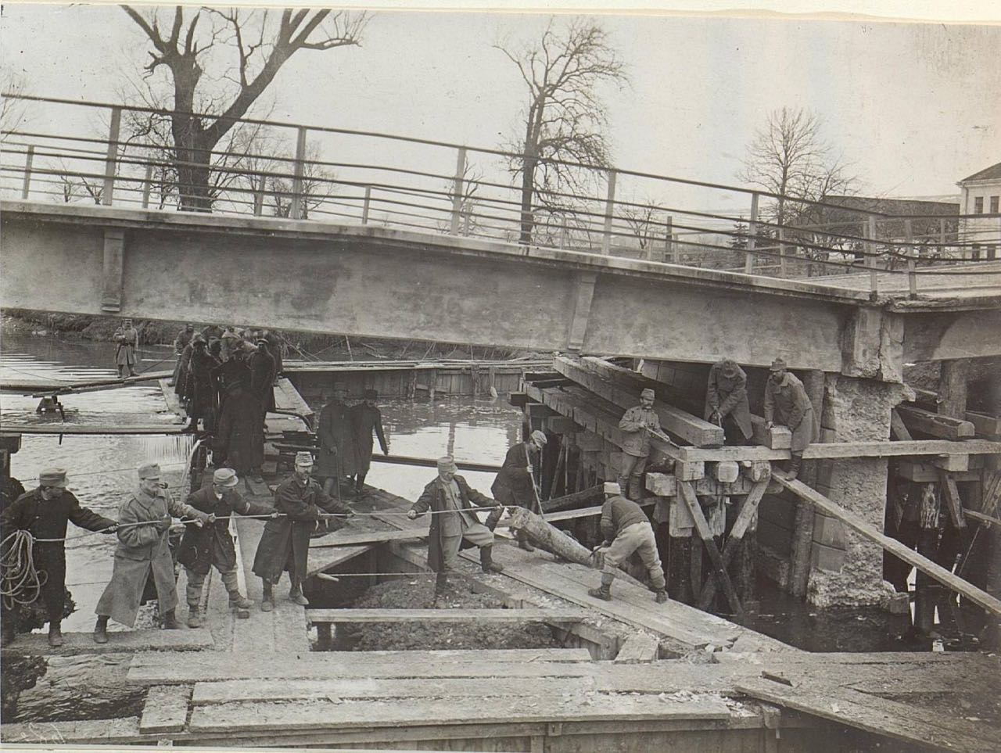
Світова війна і Бережанщина
Під час світової війни через Бережанщину неодноразово пересу-вався фронт. Майже зникли з лиця землі села Біще, Жуків, Ги-новичі, Лапшин. Не-мало руйнувань заз-нало і саме місто. Де-сять мурованих цер-ков було знищено до фундаментів, а шіст-надцять дерев’яних – згоріли. Матеріал зі зруйнованих церков військо брало на ре-монт мостів, доріг, бу-дову окопів.

Slide 6
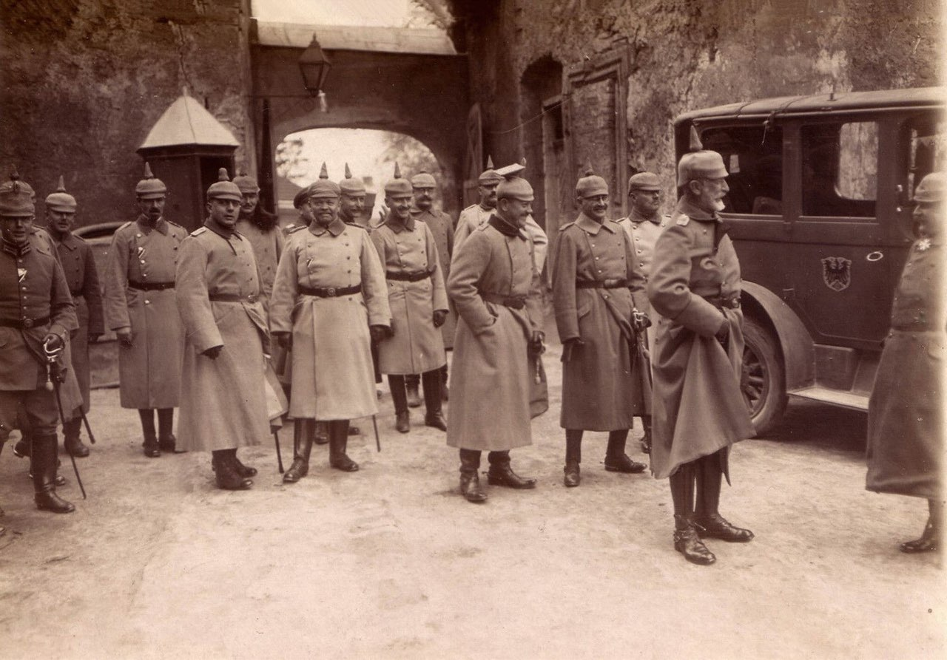
Встановлення української влади
2 листопада українці скликали нараду місцевого Народного комітету на чолі з О.Ковшевичем.
Після наради вони пішки до Лісник, перечекали до півночі. Лісницькі підстаршини привели 12 місцевих молодих хлопців з палицями, які в темряві можна було сприй-няти за рушниці.
О 5-ій ранку ватага роззброїла австрійську жандармерію Бережан і угорську частину та відповідно озброїла лісницький відділ. Усе відбулося без опору, і на ратуші міста замайорів синьо-жовтий прапор.
На 7 місяців у Бережанах встановилась українська влада.

Slide 7
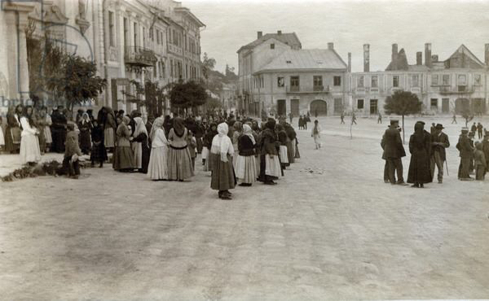
Національна політика
Польська меншина міста вороже зустріла нову владу. Жоден з колишніх урядовців-поляків не пішов працювати у новостворені органи влади. Польська молодь бойкотувала українську гімназію і вчилася приватно.
Бережанські євреї від початку конфлікту проголосили нейтралітет.
За української влади поляки та євреї були звільнені від всяких тягарів на потреби Української держави, їх ніхто примусово не брав на військову службу, і від них не вимагали платити податок на військові потреби.

Slide 8
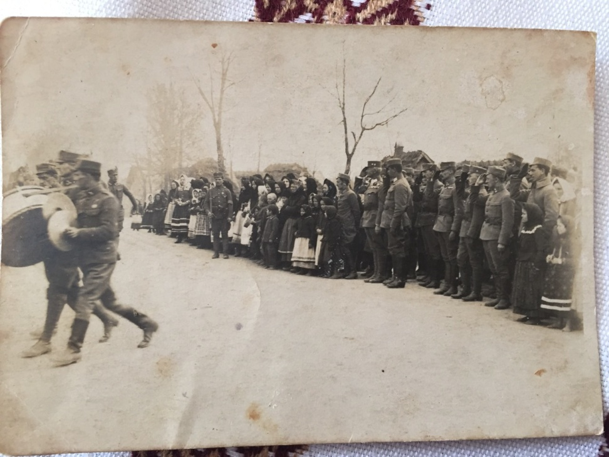
Проблеми нової влади
Розбудова адміністративного аппарату відбувалася за надзвичайно складних обставин. Не було достатньої кількості фахівців і потрібного досвіду. Бракувало виконавців прийнятих рішень.
Для організації війська оголошено мобілізацію колишніх вояків австрійської армії, почався вишкіл добровольців. Не вистачало офіцерів, обмундирування, не було на чому спати.
Люди втомилися від війни. Ще 4 листопада на вулицях було повно селянських добровольців, однак згодом вони вирішили, що все закінчилось, і стали розходитися по домівках.

Slide 9
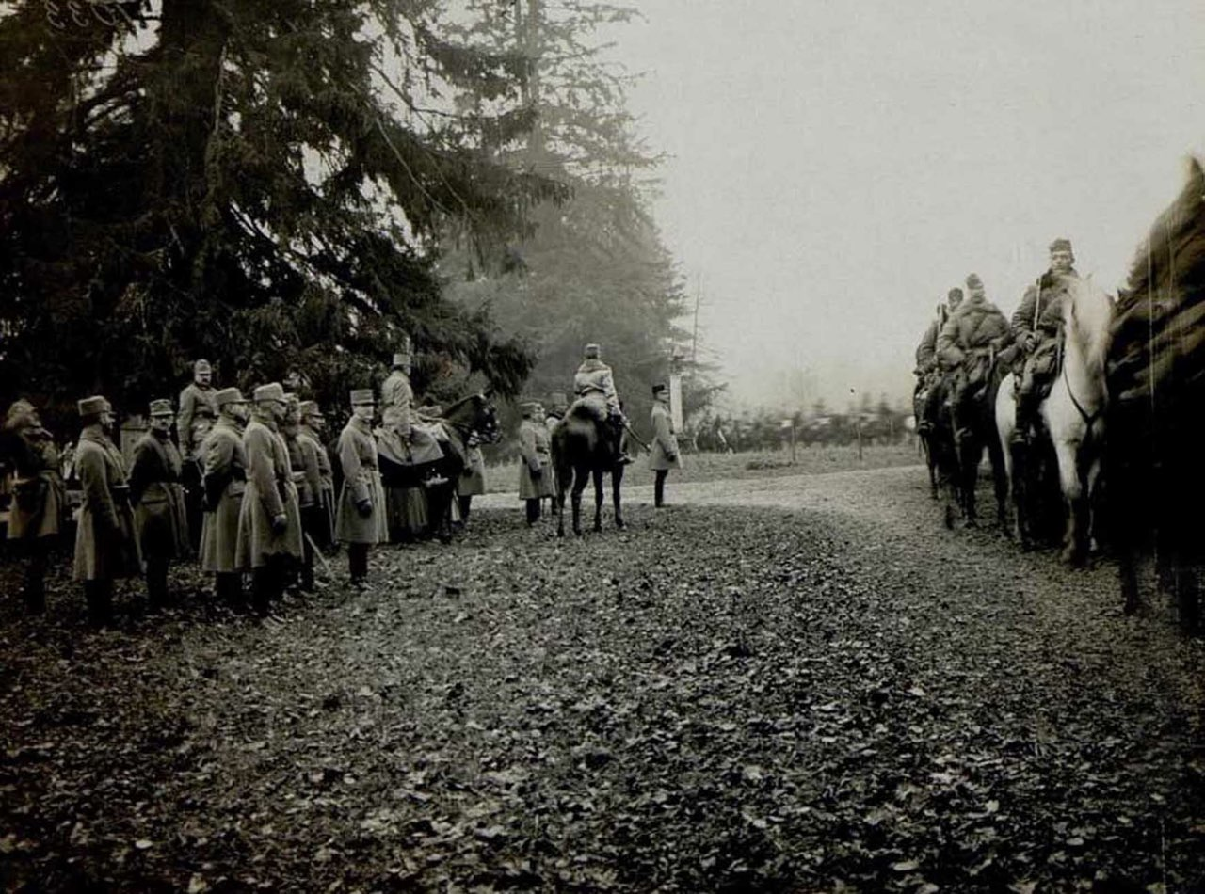
Бережанці на фронтах
В період українсько-польської війни з Бережанської округи вислано на львівський фронт 16 куренів по 400-500 бійців. На вимогу головного отамана Симона Петлюри відправлено тисячу стрільців до групи отамана Оскілка.
Із проголошенням Злуки на початку 1919 р. утворено дванадцять бригад УГА, однією з яких була Бережанська (називалася третьою бережанською бригадою).

Slide 10
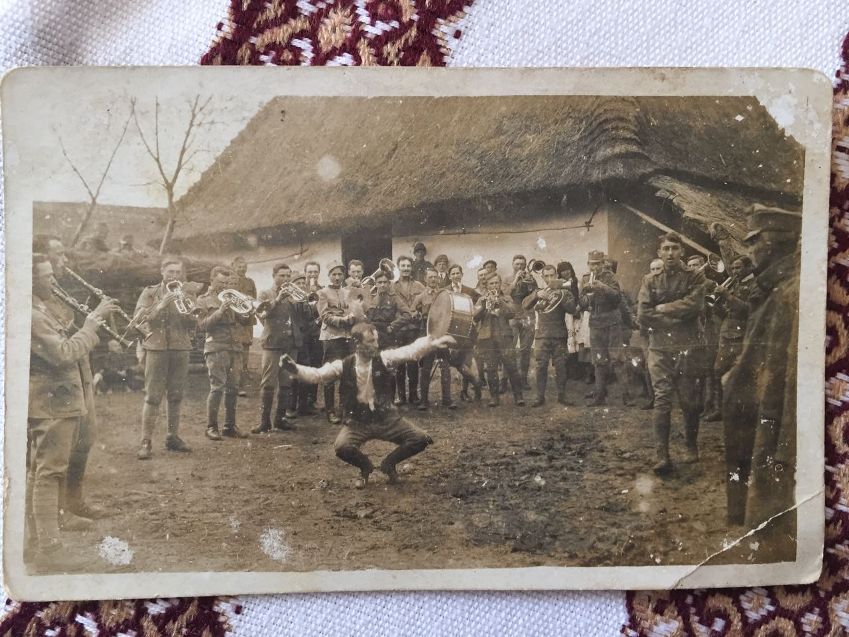
Битва за Бережани
У ході «Чортківської офензиви» 18-19 червня було звільнено Бережани, і ця битва вважається однією з найкращих в історії УГА. Цей успіх викликав ентузіазм серед місцевого селянства, але відсутність джерел постачання озброєння не дозволила скористатись народним піднесенням.

Slide 11
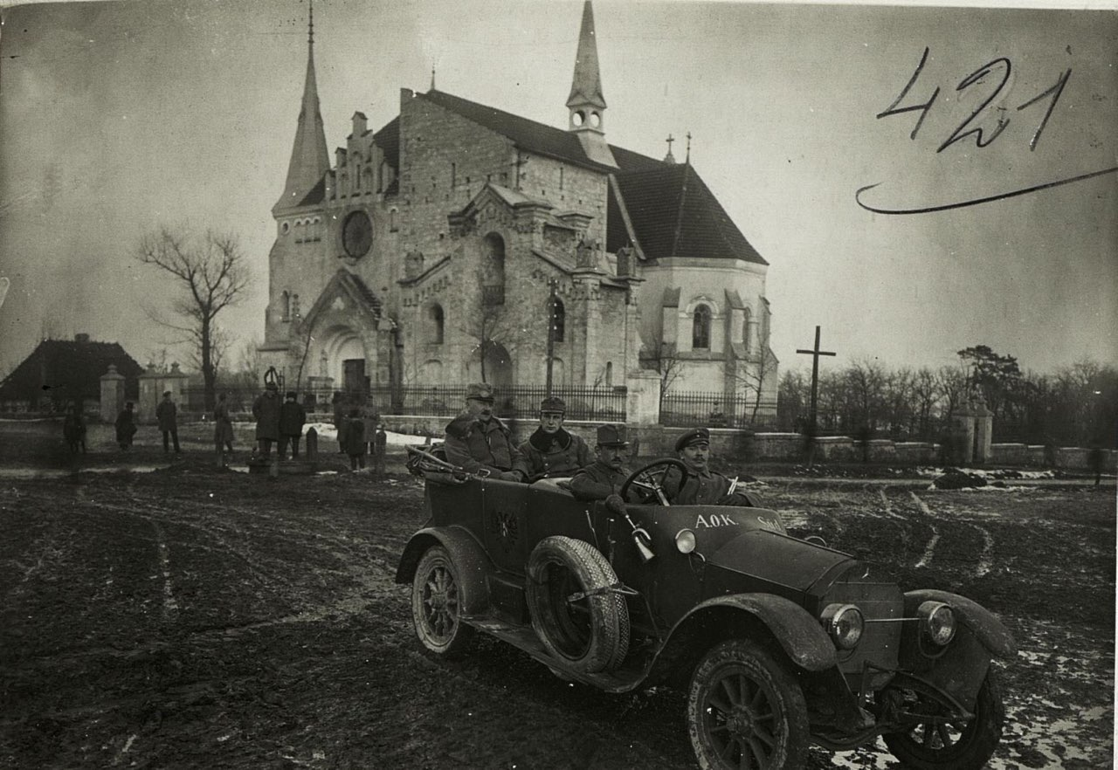
Польський терор
Після нового польського наступу УГА залишила Бережани, а у липні перейшла Збруч. Польські репресії в регіоні відновилися.
У с.Лапшин священика Осипа Заторського обливали кип’ятком, після чого він у муках загинув. У с.Поручин польські вояки, знущаючись, запрягли восьмеро селян до плуга. Там же закатували 16-річного Михайла Савкова, поламавши йому руки і проколовши багнетом груди.
8 священиків повіту сиділо у львівській в’язниці, двоє – у бережанській.
Восени 1919 р. у в’язниці в Бережанах було заарештовано 250 українців регіону.

Slide 12
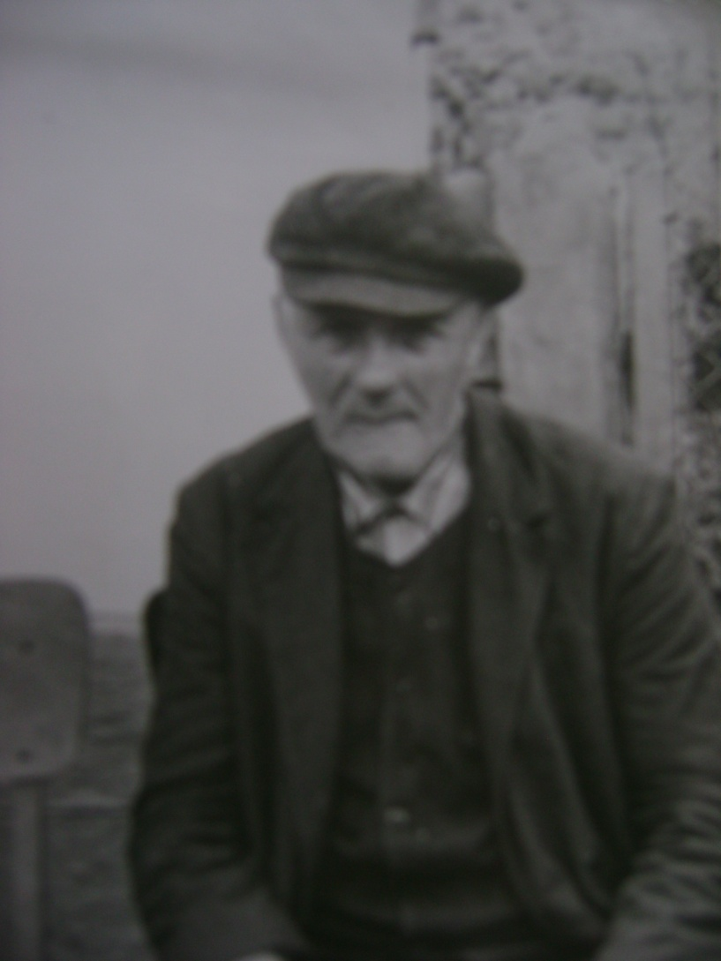
Бережанщина в особах
У подальшому бережанці воювали на Наддніпрянщині. Зокрема, 27 серпня 1919 р. бригаду стрільців кинули на підкріплення Волинської групи армії УНР для походу на Київ. Серед учасників походу був і уродженець Лісник Іван Ярема (1900-1986, на фото праворуч). Простий селянин, у 18-річному віці він став до лав новоствореного війська ЗУНР, а згодом захищав незалежність УНР. Відомо про участь І.Яреми у поході на Київ, зокрема, він згадував про невдачу цієї акції та про епідемії, які немилосердно зменшували чисельність українського війська.

Slide 13
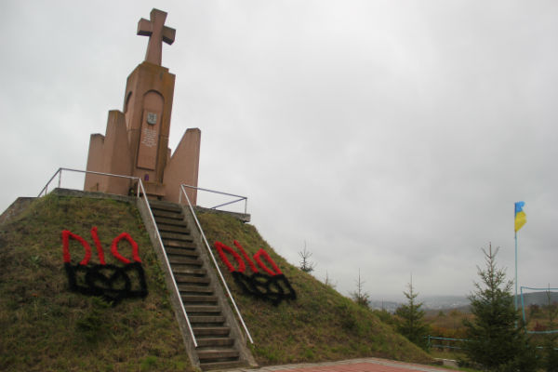
Пам’ять про визвольну боротьбу
Українські визвольні змагання 1917-21 рр. закінчилися невдачею. Згодом поляки, а за ними й радянська влада руйнували на Бережанщині стрілецькі могили, щоб загинув слід борців за Україну. Однак з кінця 1980-х років пам’ять про них відновлюється, а на кладовищі відкривають меморіальний комплекс загиблим за Україну.

Slide 14
Висновки
Підсумовуючи, слід сказати, що мешканці Бережанського краю брали активну участь у національно-визвольних змаганнях 1917-21 рр. Вони активно підтримали «Листопадовий зрив» (зокрема, ударною силою захоплення влади у Бережанах стала молодь з с.Лісники), а згодом долучилися до захисту соборної Української держави. Факти і зібрані нами матеріали, історії окремих людей та цілих інституцій свідчать, що ця боротьба не проходила легко, були серйозні прорахунки, зокрема, у створенні ефективної місцевої адміністрації, забезпеченні війська, занадто толерантного ставлення до вороже налаштованих національних меншин тощо. Однак сам факт боротьби бережанців за свободу і незалежність соборної держави заслуговує на схвалення, а деталі цієї боротьби слід зберігати і передавати як історичну пам’ять наступним поколінням.

